Slide 1
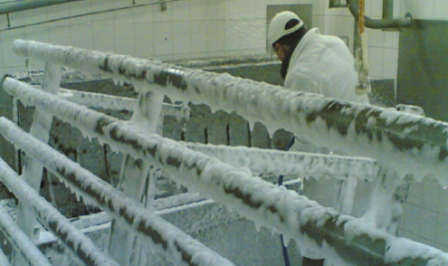
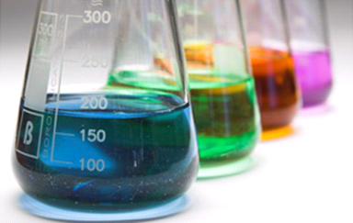
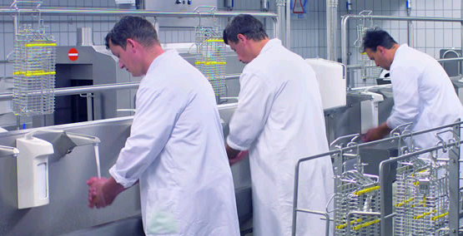
Требования к современным моющим и дезинфицирующим средствам в перерабатывающей промышленности

Slide 2
Требования
Наиболее важным требованием с экономической и экологической точки зрения:
как можно меньше
столько, сколько нужно
Для этого нам необходимы качественные продукты массового производства.
Такой подход дает возможность при экономном расходовании средств достигать безопасных и гигиенически безукоризненных условий в переработке молока

Slide 3
4 фактора мойки/дезинфекции
Четыре фактора оказывают основное влияние на результат мойки и дезинфекции в молокопереработке!
Температура
Время
Химия
Механика

Slide 4
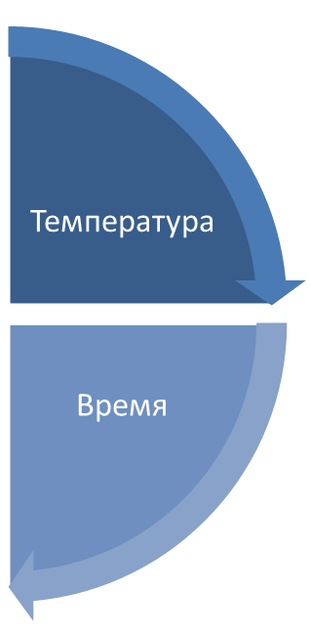
Температура + время
Максимальное действие достигается при температуре 45°C – 75°C
45° C – начальный пункт расщепления жиров
50° C – оптимальная температура для удаления белка
60° C – ослабление чистящего действия из-за денатурирования белка
75° C – ослабление чистящего действия из-за карамелизации лактозы
Длительность контакта/стабильность пены
Мелкопузыристая, компактная пена
Стабильность пены 10-15 минут
Благодаря этому возможно отсроченное действие реагентов
Пена предотвращает высыхание моющего средства на поверхности

Slide 5
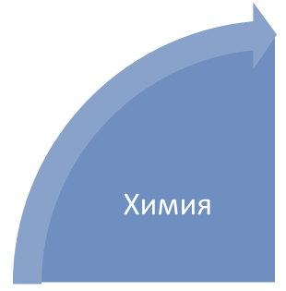
Температура + время + химия
Комплексообразователи
Для уменьшения жесткости воды и растворения биопленки
Ингибиторы
для усиления смачивания, способствования эмульгированию
и омылению, а также защита от коррозии алюминия и цветных металлов
(только в щелочной среде)
Тензиды
Разделение грязевых частиц, которые прилипли к поверхности, благодаря подогнанному под конкретные требования набору анионных, нейтральных и катионных тензидов
После применения микроорганизмы лишаются питательной среды.

Slide 6
Температура + время + химия
Смачивающая сила
Уменьшение поверхностного натяжения воды
Способствует проникновению в каппиляры
Повышает контактность между частичками грязи и
моющей химией
Степень дисперсности:
Предупреждение образования соединений коллоидных частиц
Улучшенное удаление загрязнений, т.е., загрязнение может быть смыто жидкостью
Эмульгирующие свойства
Создание жировой эмульсии в воде
Более эффективное удаление загрязнений

Slide 7
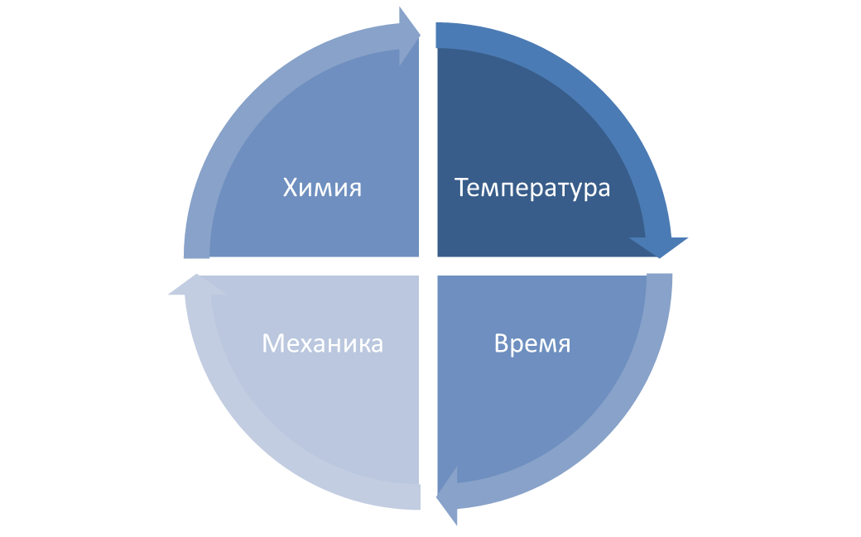
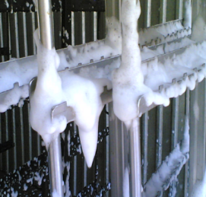
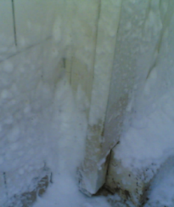
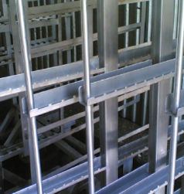
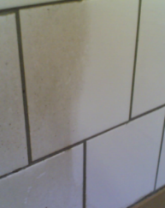
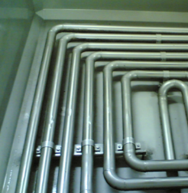
Температура + время + химия + механика
Механическое воздействие
Мойка щётками – вопрос времени
Распыление под давлением воды 25 бар
для менее частого образования биоаэрозолей/
реконтаминации

Slide 8
Составляющие современного
моющего средства
Кислотные средства
Кислота
(органическая/неограническая)
Тензиды (анионные, нейтральные, катионные)
Ингибиторы коррозии
Дезинфекционное средство
Щелочные средства
Щёлочь
(неорганическая)
Тензиды
Ингибиторы
Дезинфекционное средство

Slide 9
Действие тензидов
Водный раствор без тензидов
Поверхность материала
Загрязнение
… с тензидами,
mit Tensiden, щелочные, хлоро-, кислотносодержащие
Поверхность материала
Notes:
Aufgrund der Oberflächenspannung (ohne Tensid) werden die mikroskopischen Vertiefungen in der Materialoberfläche nicht benetzt und ungenügend von organischen/anorganischen Verschmutzungen befreit.

Slide 10
Действие ингибиторов
Ингибиторы коррозии
Защитный слой
Notes:
Aufgrund der Oberflächenspannung (ohne Tensid) werden die mikroskopischen Vertiefungen in der Materialoberfläche nicht benetzt und ungenügend von organischen/anorganischen Verschmutzungen befreit.

Slide 11
Комплексообразователи
Ионы кальция
Ионы магния
Комплексообра-зователи
Notes:
Aufgrund der Oberflächenspannung (ohne Tensid) werden die mikroskopischen Vertiefungen in der Materialoberfläche nicht benetzt und ungenügend von organischen/anorganischen Verschmutzungen befreit.

Slide 12
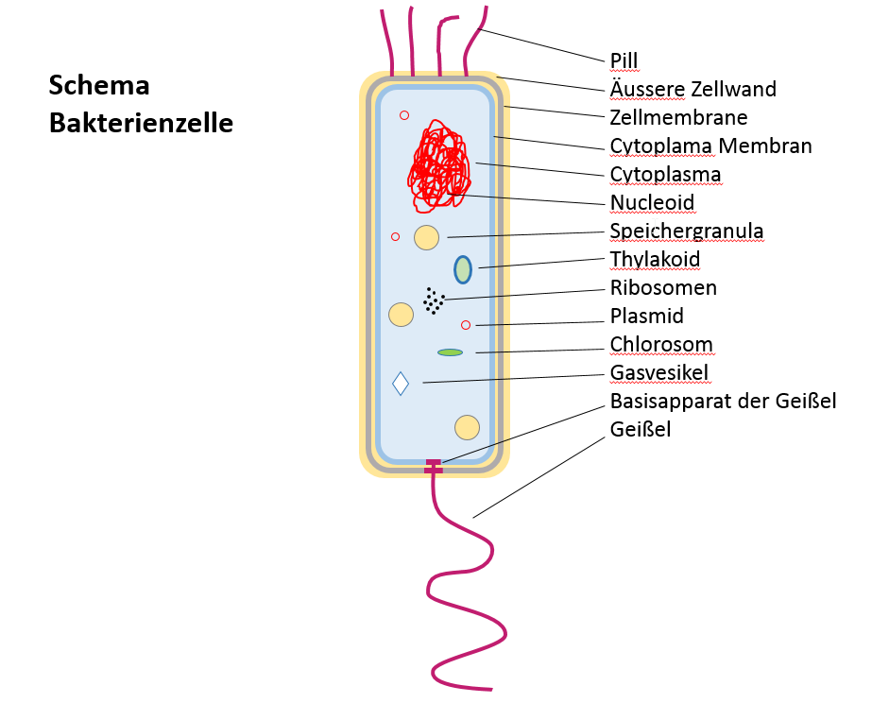
Механизмы воздействия дезинфекции
Схема клетки бактерии

Slide 13
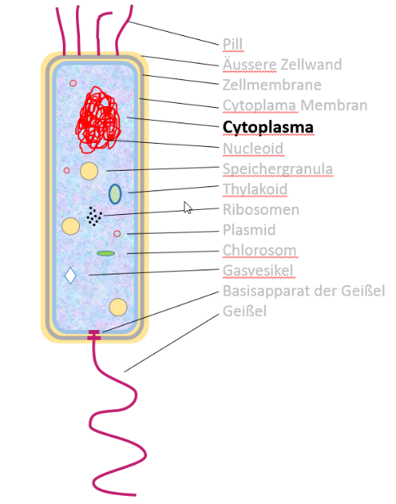
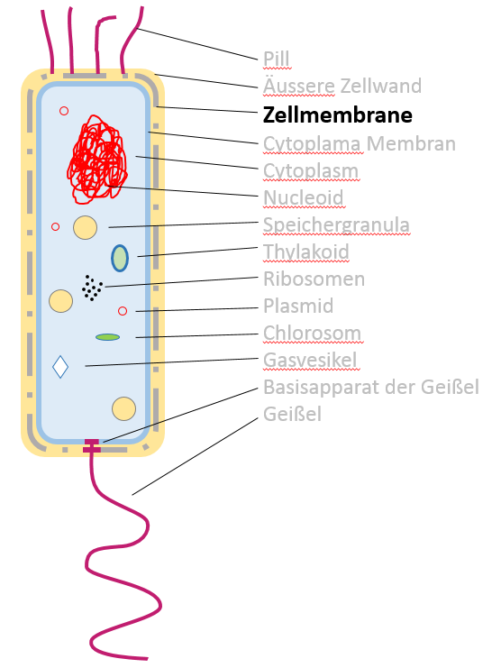
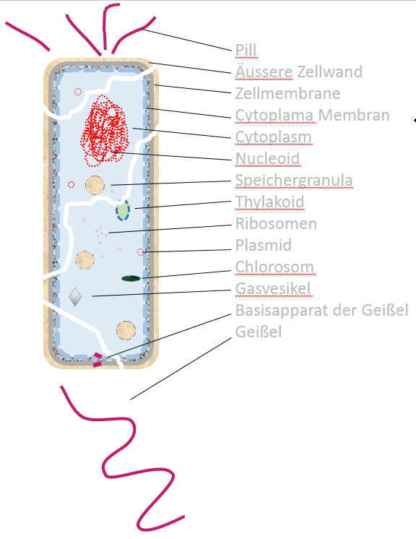
Механизмы воздействия дезинфекции
Электрофильные
Глютаральдегид
Литические
Спиртовые четвертичные аммонийные соединения
Окисляющие пероксиды,
Надуксусная кислота,
Соединения хлора

Slide 14
Что должно предлагать современное
дезинфицирующее средство?
Выбор для оптимального дезинфицирующего воздействия
Способ воздействия электрофильное, разлагающее или окисляющее действие
Быстрое действие
Дезинфекция поверхностей за 15-30 минут
Дезинфекция помещения (распыление) за 1-2 часа
Дезинфекция при слабом или сильном белковом загрязнении
Действенность в охлажденных помещениях
Совместимость материалов с поверхностями, деталями машин и прокладками
Смываемость на поверхностях, которые соприкасаются с продуктами питания
Экологичность и совместимость с системой очистки сточных вод на предприятии
Стойкость/экономичность
Сенсорные качества
Безопасность труда

Slide 15
Спектр воздействия различных
активных веществ
Группа активных веществ | Активное вещество | Препарат | Бактерии | Вирусы | Грибы | TBC | Споры | Белковые ошибки | Применение | Совмести-мость материалов | Запах
Спиртовые | Этанол | Suprades HD | + | (+) | + | + | - | мало | Руки | Хорошая | Средний
 | Пропанол | Germicidan Rapid | + | + | + | + | + | мало | Поверхности | Хорошая | Средний
Альдегиды | Глютараль-дегид | Germicidan FF Plus | + | + | + | + | + | нет | Поверхности | Очень хорошая | Средний
Галоидные соли | Хлор | ANTI-GERM SR C 50 | + | + | + | + | + | да | Поверхности | Коррозий-ная | Сильный
 | Натрия дихлоризо-цианурат | ANTI-GERM DES AIR | + | + | + | + | + | да | Поверхности дезинфекция воды и воздуха | Хорошая | Средний
 | Йод | Germicidan Iodes | + | (+) | (+) | (+) | - |  | Поверхности | Коррозий-ная | -
Окислители | Перекись водорода | ANTI-GERM WP Flüssig | + | + | + | + | + | да | CIP (очистка на месте) | Коррозий-ная | Сильный
 | Надуксусная кислота | ANTI-GERM Peroxan Forte | + | + | + | + | + |  | Поверхности CIP (очистка на месте) | Коррозий-ная | Сильный
Поверхностно-активные вещества (ПАВ) | Четвертич-ные аммонийные соединения | ANTI-GERM BAC | (+) | (+) | (+) | - | - | да | Поверхности | Хорошая | -
 | Alkylamine |  | + |  |  | + | - | Да | Поверхности | Хорошая | -

Slide 16
Общая концепция применения
моющих и дезинфицирующих средств
Моющее и дезинфицирующее средство под конкретные потребности
Правильная техника применения
Регулярный контроль результатов дезинфекции и мойки
Безопасность продуктов питания со стандартизированным всеохватывающим анализом Стандартизированная программа управления санитарной профилактикой

Slide 17
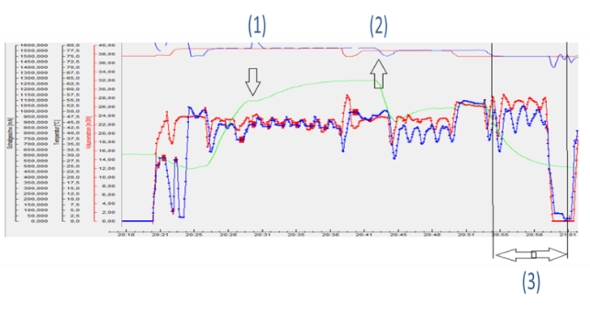
Благодаря данной системе ССУ могут быть обнаружены критически пункты для совершенствования существующей системы гигиены и, благодаря применению соответствующих препаратов, достигается оптимальное соотношение затрат и полученных результатов
ANTI-GERM при этом берет на себя не только мониторинг всех процессов, но и, используя свои ноу-хау, и благодаря экспертному сопровождению, целевому повышению квалификации Ваших сотрудников, помогает достичь принципиально нового стандарта гигиены и более высокой производительности
Что это означает конкретно для предприятий:
Высокий уровень безопасности и соблюдение экологических стандартов и норм качества
Экономия затрат на ресурсы
Экономия затрат труда при текущем повышении квалификации сотрудников

Slide 18
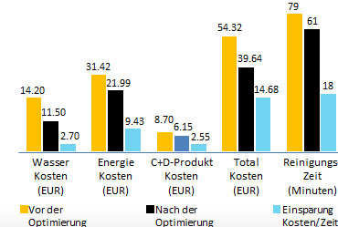
Пример оптимизации с системой SSOP
Пример: цистерна для сырого молока
Экономия: 14,68 €
Экономия: 18 минут
Цистерна для сырого молока/ 300 дней
Экономия: 4.404 €
Экономия: 90 часов
3 цистерны/ 300 дней
Экономия: 13.212 €
Экономия: 270 часов
Общая экономия затрат: 27%
Экономия времени для производства: 23%

Slide 19
Vielen Dank!
Спасибо за внимание!

